Slide 1
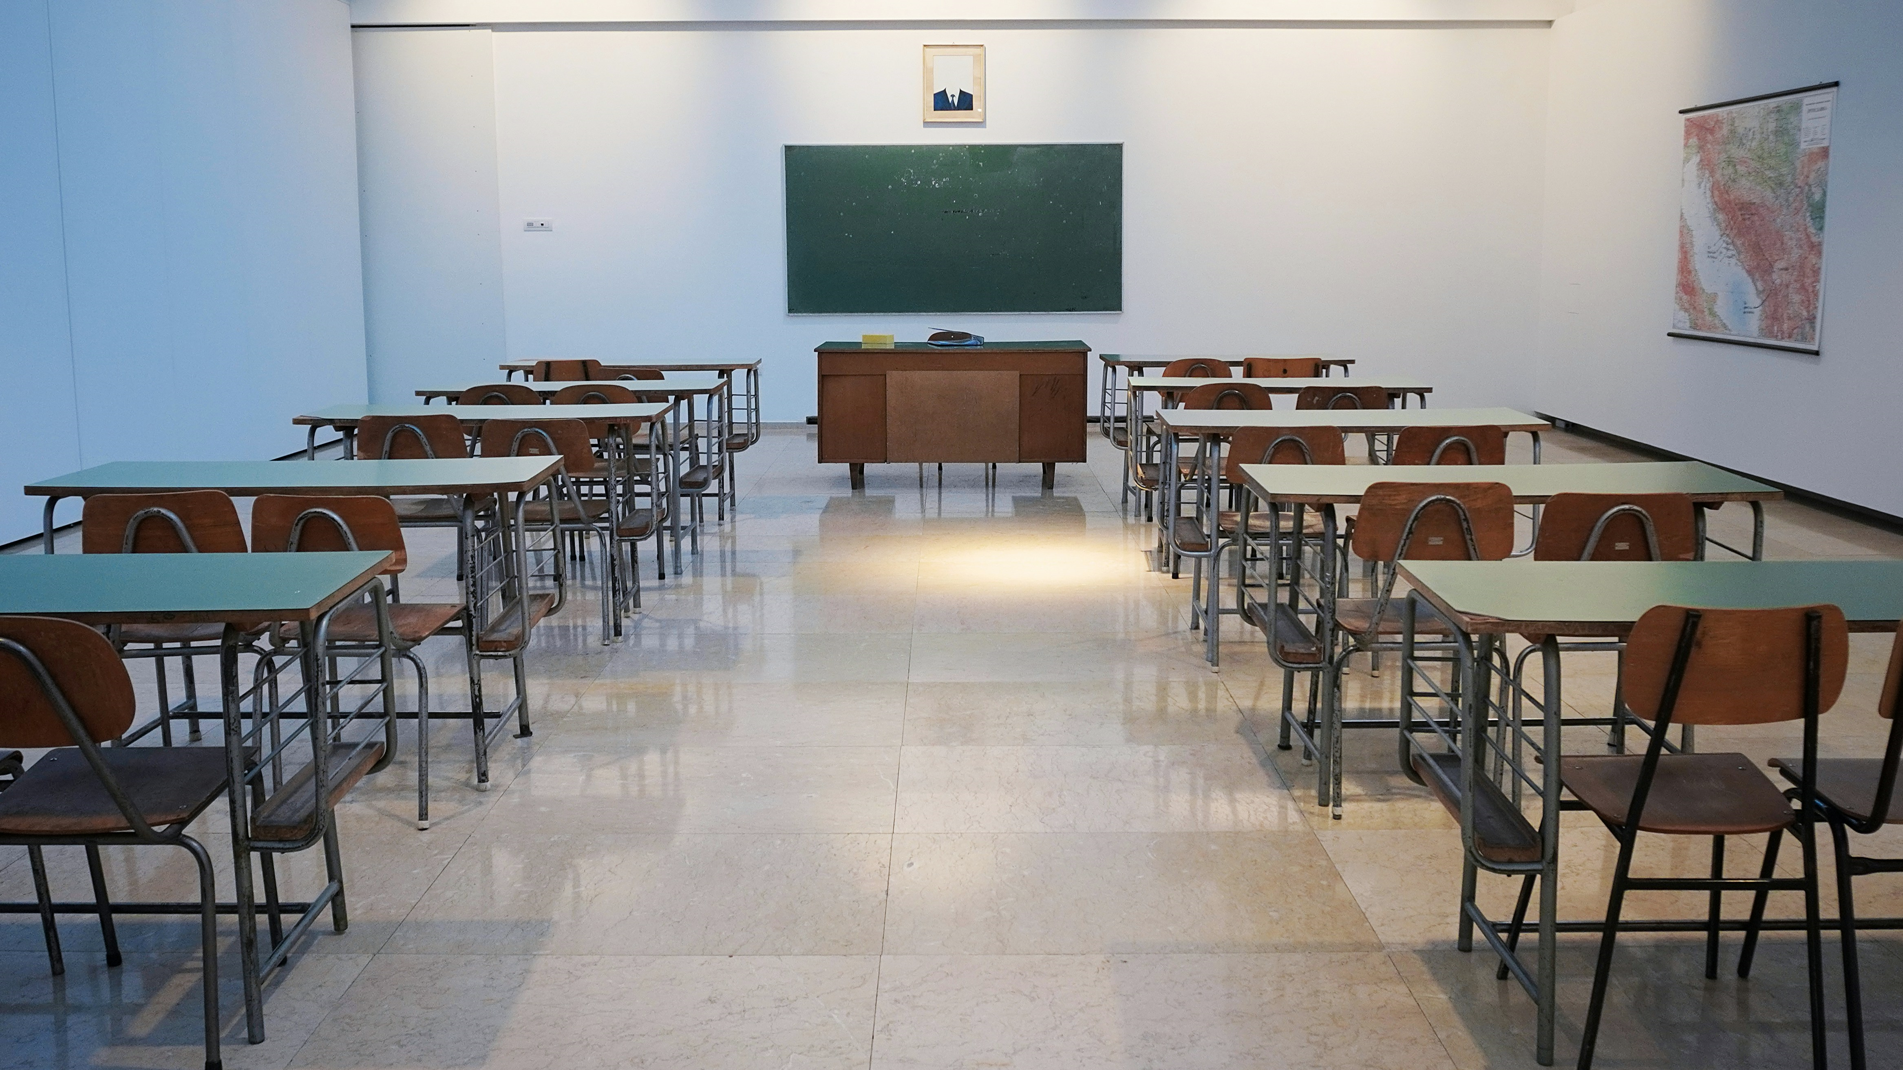
校園故事 (Animaze)
Notes:
https://unsplash.com/photos/brown-wooden-table-and-chairs-PDRFeeDniCk

Slide 2
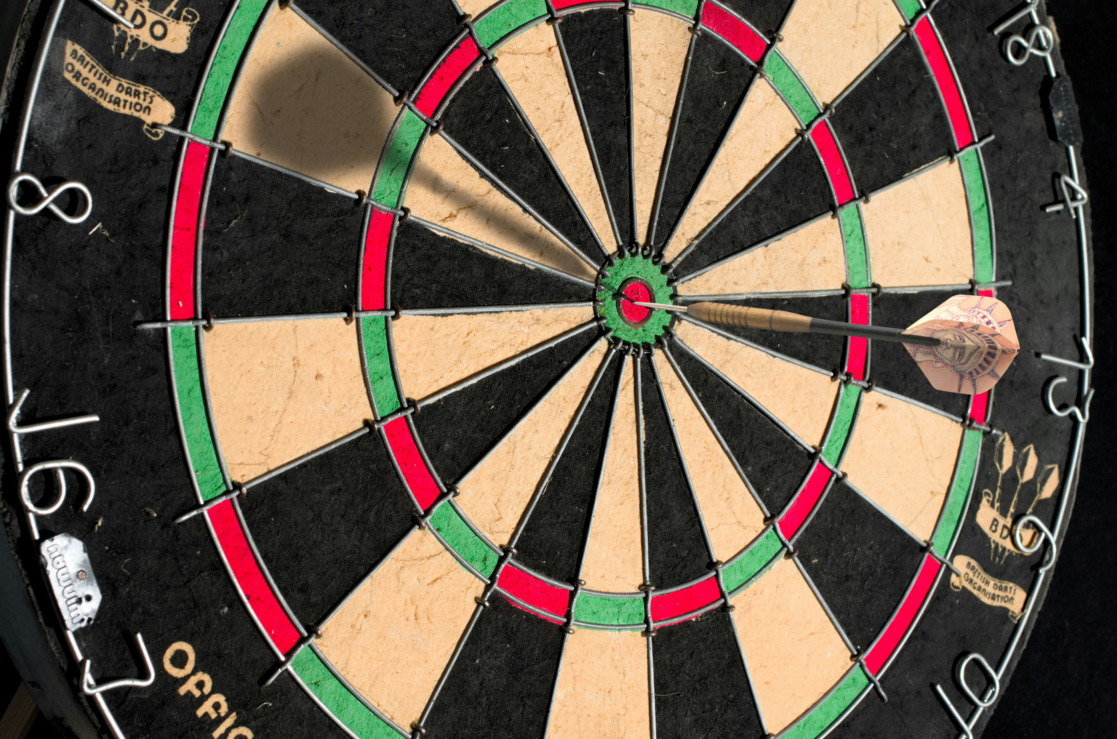
一、目標
Notes:
https://unsplash.com/photos/brown-and-black-round-board-DX3_dXuHVl8
我跟大家一樣，在進入偵探事務所實習以前，也曾經是個高中生。目標以學業成績前百分之十畢業，考入理想的偵探學院。

Slide 3
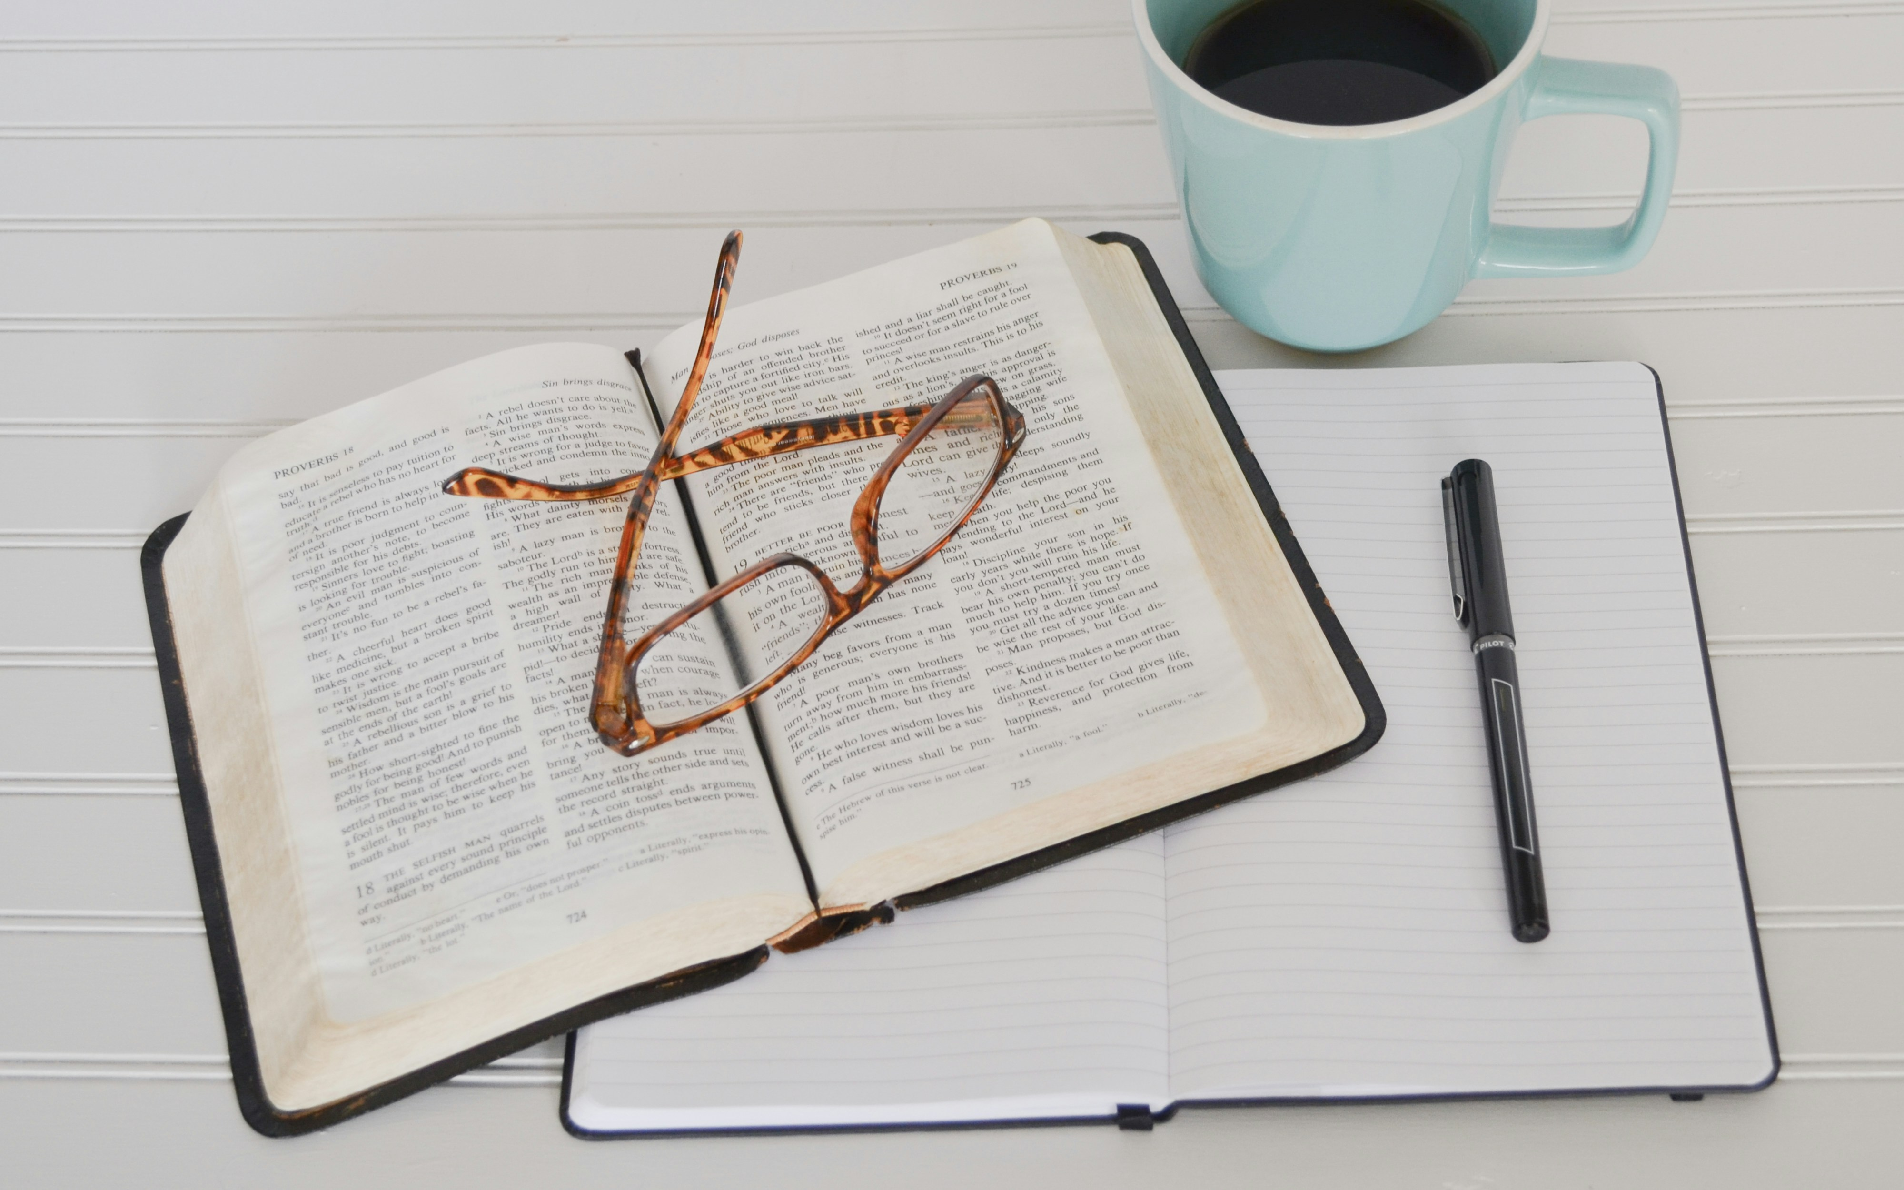
二、阻礙
Notes:
https://unsplash.com/photos/flat-lay-photography-of-tortoiseshell-eyeglasses-on-top-of-book-near-black-pen-and-teal-mug-IjQdCrknYXI
然而，我的學業成績並不理想，尤其是數學和英文這兩個科目，總是讓我備感壓力，即便花費比別人多兩倍的時間來準備，我的成績依舊只有別人的一半。而我自己也知道，要是在高三以前不能夠提升成績，恐怕將影響我繼續升學的路途。

Slide 4
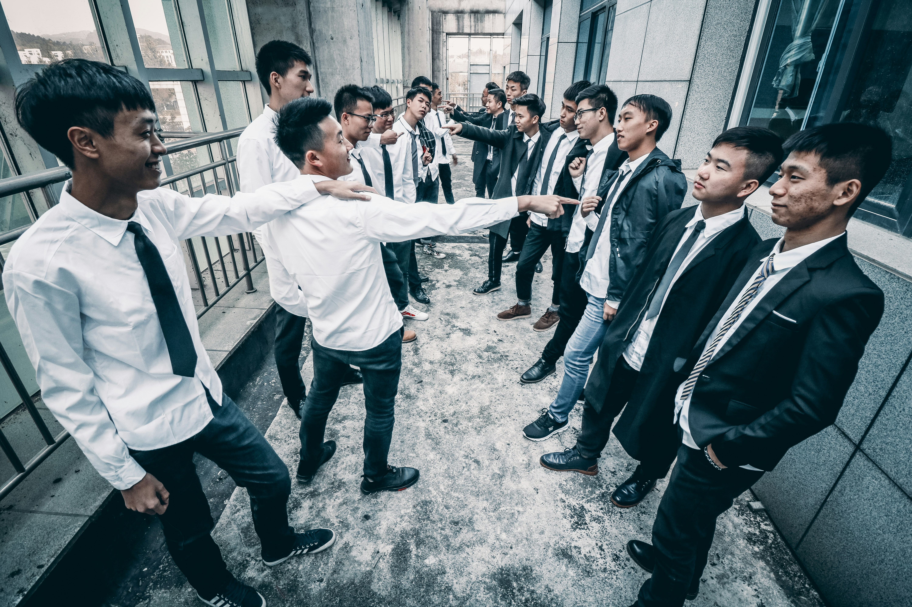
二、阻礙
Notes:
https://unsplash.com/photos/group-of-man-gathering-inside-room-Nwz_QtZcVX8
有一次期中考將至，傳言校園內一群常常欺負同學的混混，暗中聯合校園內一位老師，提前洩漏期中考題，而那群混混也威脅同學不許聲張。

Slide 5
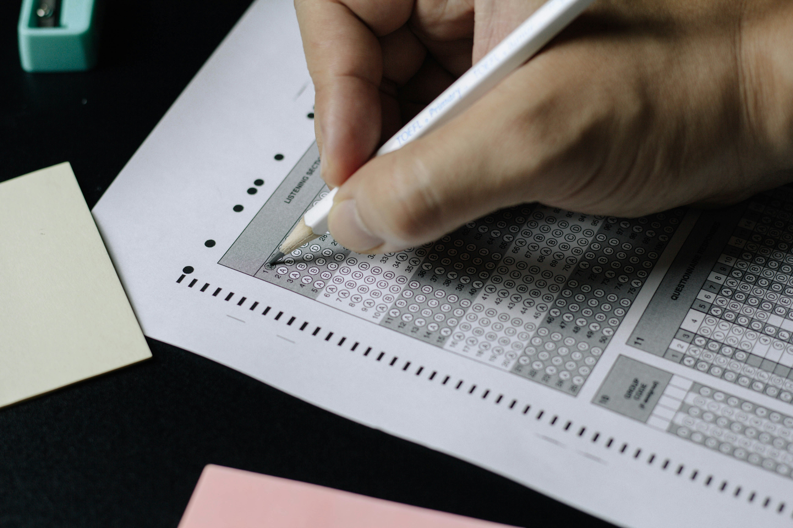
三、努力
Notes:
https://unsplash.com/photos/person-writing-on-white-paper-qDgTQOYk6B8
起初，我並不以為意。直到這次的期中考結束後，在極度困難的題型之下，我的成績慘不忍睹，但那群混混們的成績竟宛如異軍突起一般，得到了相當高的水準，我決定來暗中調查這起傳聞。

Slide 6
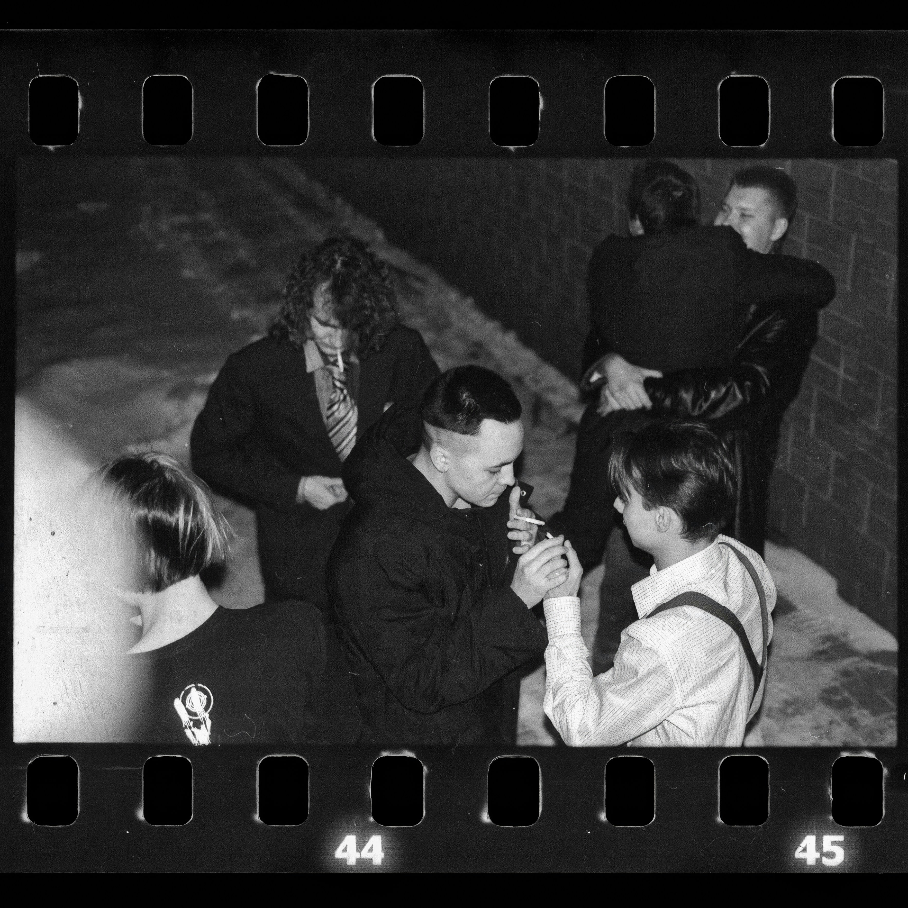
四、結果
Notes:
https://unsplash.com/photos/a-black-and-white-photo-of-a-group-of-people-sr8njxGjEs0
等到了期末考將至，我連夜埋伏，追查這些人進出學校的路線，並偷偷記錄他們的行動，直到我終於發現了那群混混之中的一位成員，進入到了藏匿考題的地方，並且持續跟蹤，最後追查到那位成員與校內一位被評選為優良教師的資深老師，有了金錢上的交易。

Slide 7
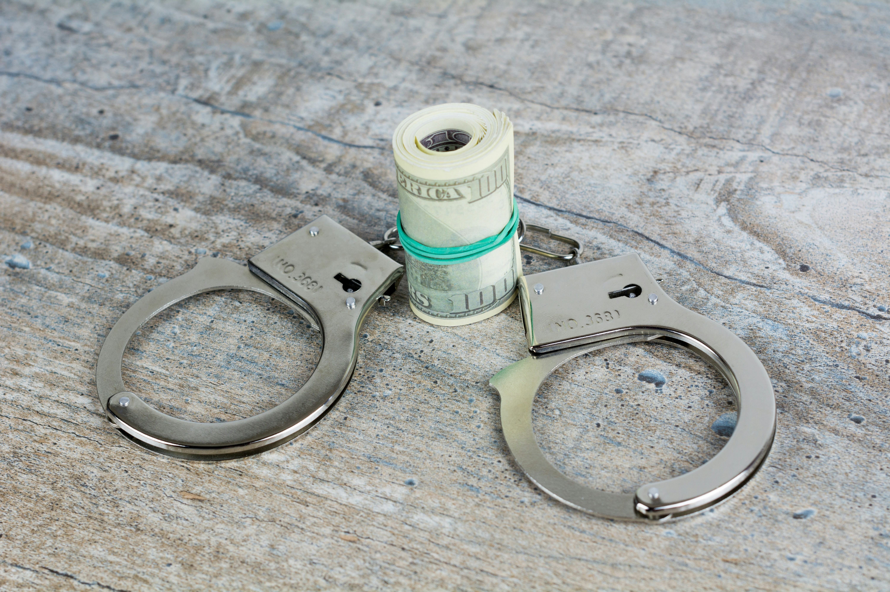
五、意外
Notes:
https://unsplash.com/photos/a-pair-of-scissors-and-a-roll-of-money-on-a-table-Tb9sgkp77LM
原先想就這麼將證據報給教務主任，不料，主任考量該共犯為校內資深教師，若事情爆開恐將影響學校聲譽，因此選擇將事情壓下，並威脅我不得公開。

Slide 8
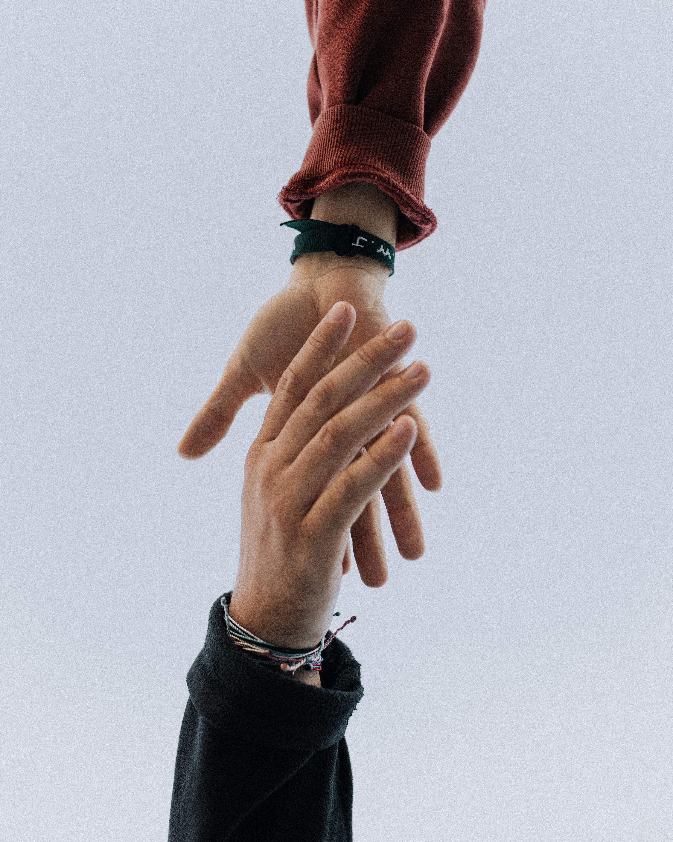
六、轉彎
Notes:
https://unsplash.com/photos/view-of-two-persons-hands-lyiKExA4zQA
幸好，學校的家長會會長，是個大義凜然的大好人，他在得知我暗中調查這起事件後，決定當我的後盾，幫助我一起將證據提交給校長。

Slide 9
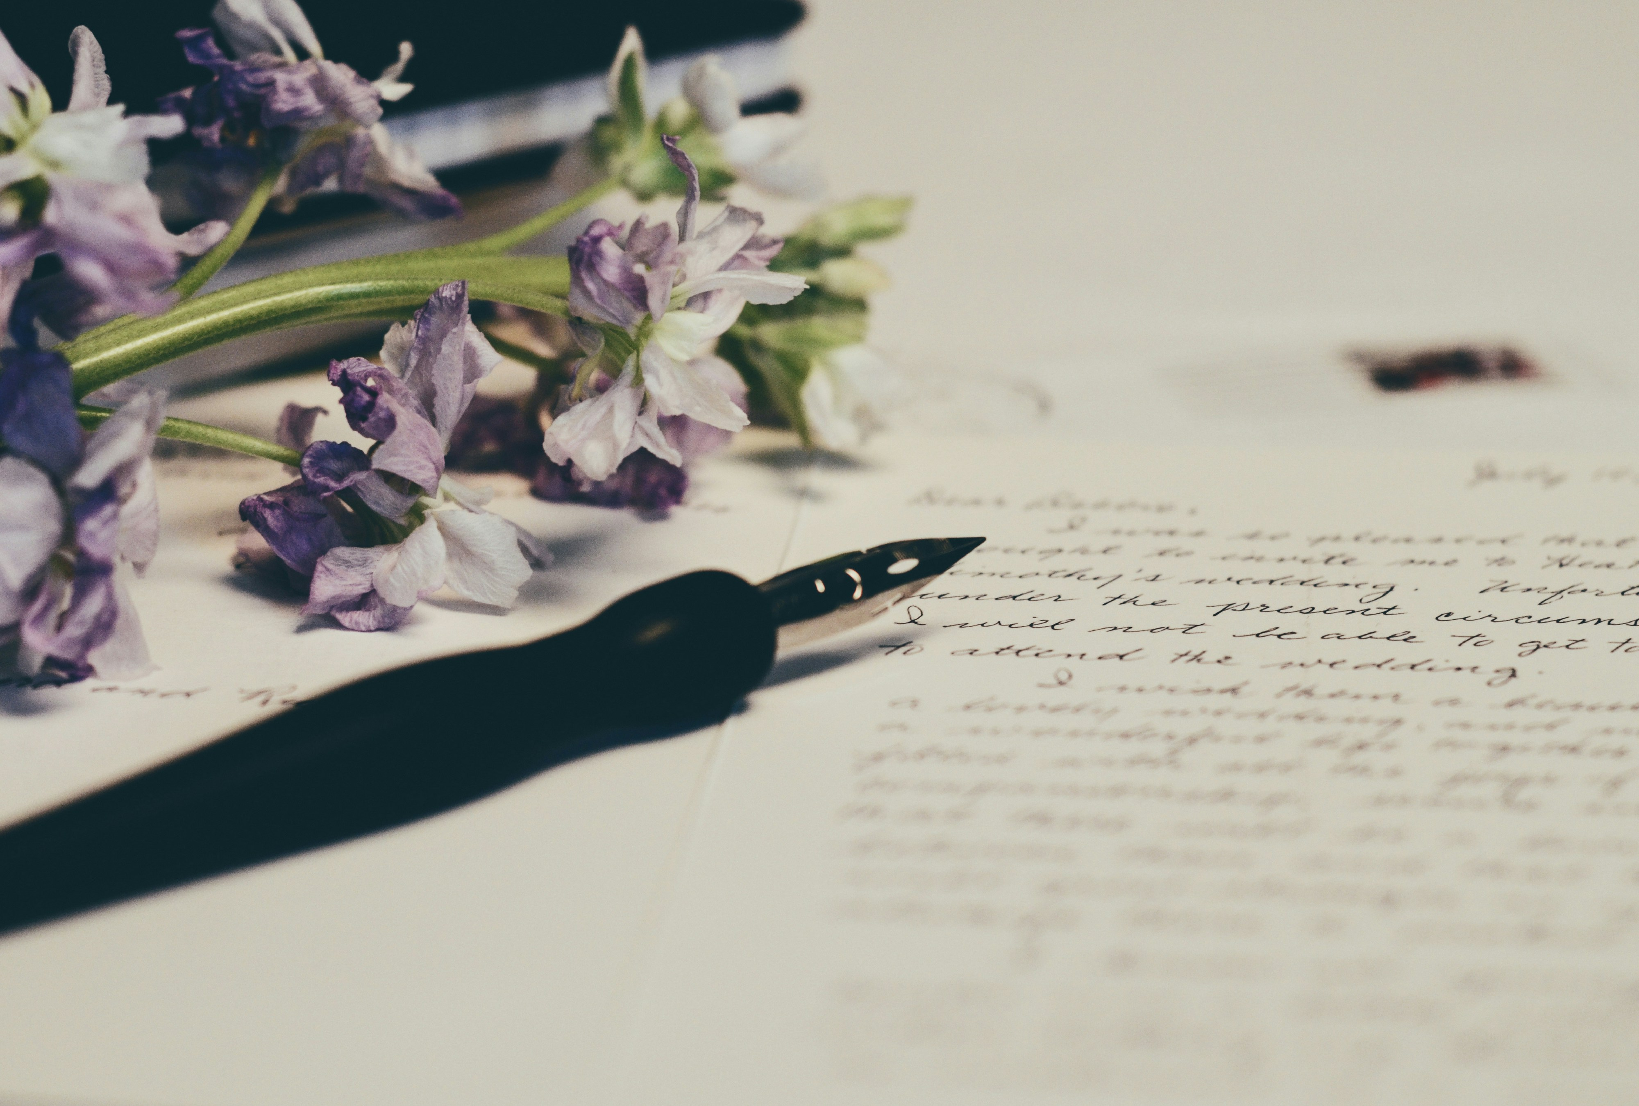
七、結局
Notes:
https://unsplash.com/photos/purple-flowers-on-paper-DR31squbFoA
校長得知了整起事件後，懲戒了暗自收受黑金並洩題的老師、犯錯的學生以及教務主任。並且，讚賞我具有調查的勇氣及特質，決定親自替我寫對於申請偵探學院有利的推薦函。

